Slide 1
Délégation régionale académique au numérique pour l’éducation
Évaluer avec l’activité Devoir de Moodle
25/04/2023
<numéro>

Slide 2
Délégation régionale académique au numérique pour l’éducation
L’activité Devoir
L’activité Devoir de Moodle offre un espace dans lequel les élèves déposent leur production.
Ce dépôt peut avoir une date d’ouverture et de fermeture.
Le fichier restitué peut être une image, du texte, du son ou tout autre type de format spécifique à la discipline enseignée.
25/04/2023
<numéro>

Slide 3
Délégation régionale académique au numérique pour l’éducation
L’activité Devoir
Les fichiers restitués par l’ensemble des élèves sont centralisées au même endroit.
Devoir gère les avancées des restitutions des copies.
Selon le format de fichier rendu, Devoir permet de corriger les copies directement dans Moodle.
La correction peut être sous la forme d’un fichier texte et/ou d’un fichier son. Elle est personnalisée ou collective.
25/04/2023
<numéro>

Slide 4
Délégation régionale académique au numérique pour l’éducation
L’activité Devoir
Une fois la copie de l’élève corrigée, il reçoit une notification sur sa messagerie.
En se rendant sur son espace Moodle, retrouve sa copie, sa copie annotés, la correction et sa note.
25/04/2023
<numéro>

Slide 5
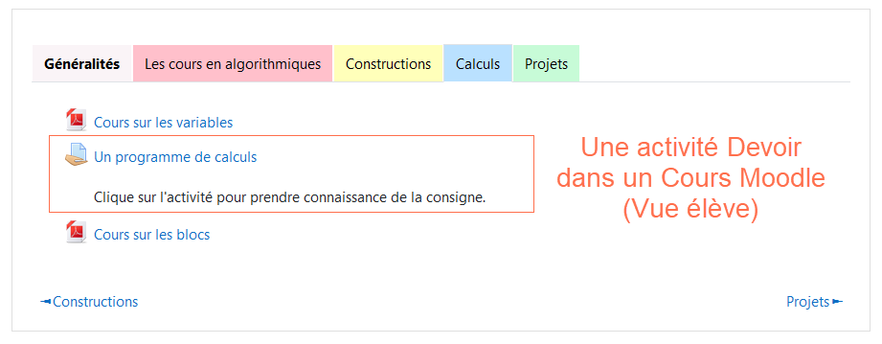
Délégation régionale académique au numérique pour l’éducation
25/04/2023
<numéro>

Slide 6
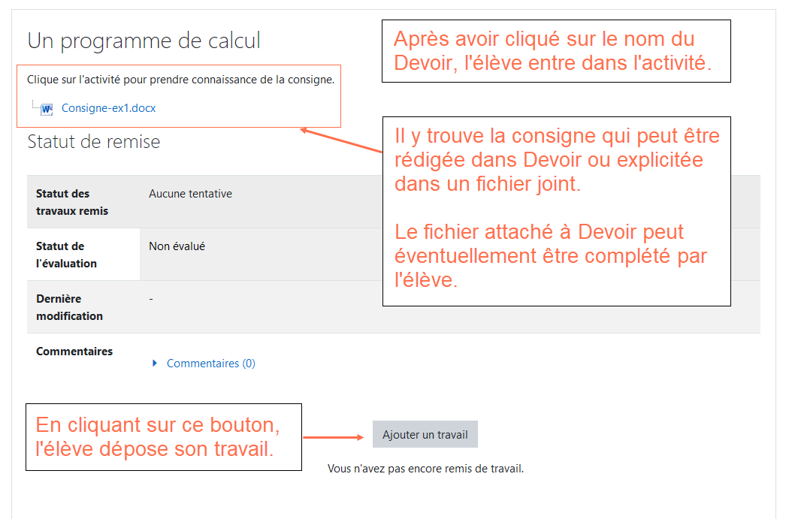
Délégation régionale académique au numérique pour l’éducation
25/04/2023
<numéro>

Slide 7
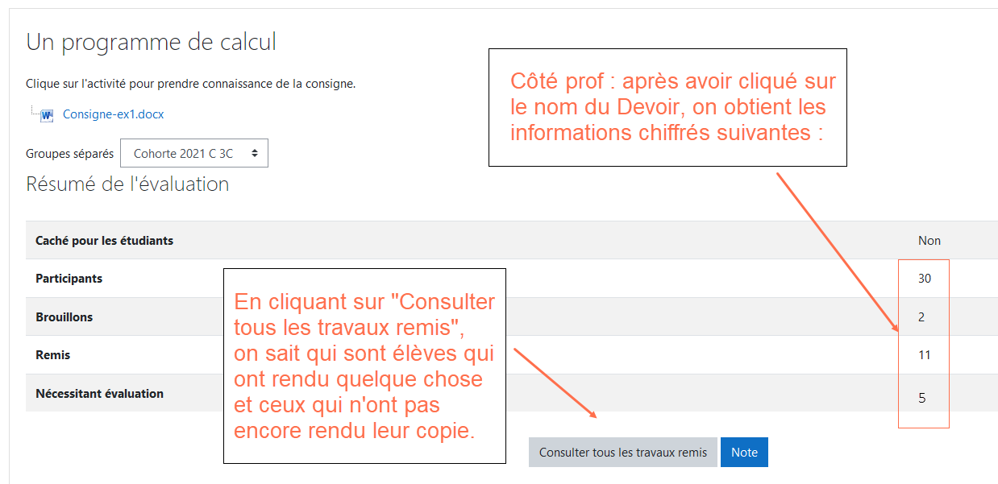
Délégation régionale académique au numérique pour l’éducation
25/04/2023
<numéro>

Slide 8
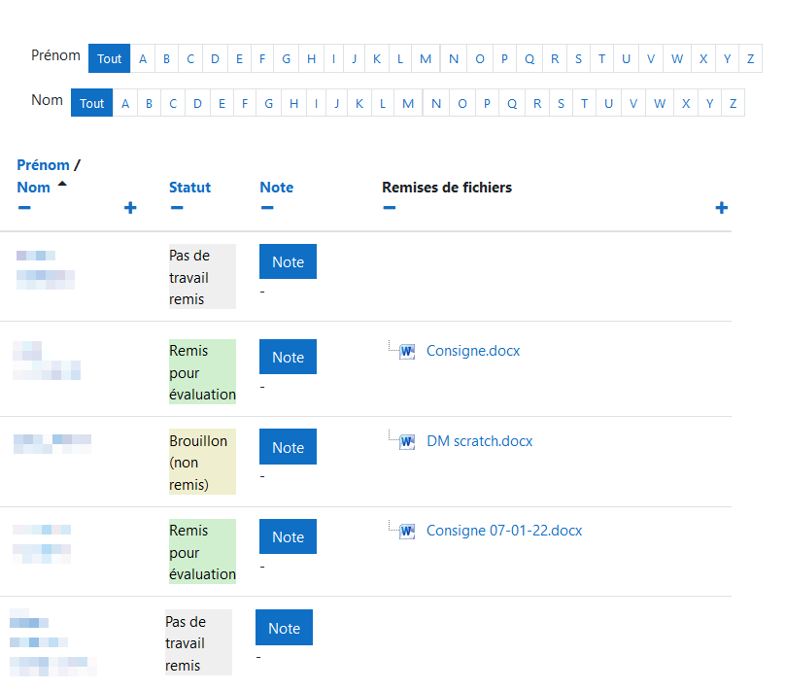
Délégation régionale académique au numérique pour l’éducation
Quand on a cliqué sur « consulter tous les travaux remis ».
Pour corrigé une copie, il suffit de cliquer sur le bouton « Note »
25/04/2023
<numéro>

Slide 9
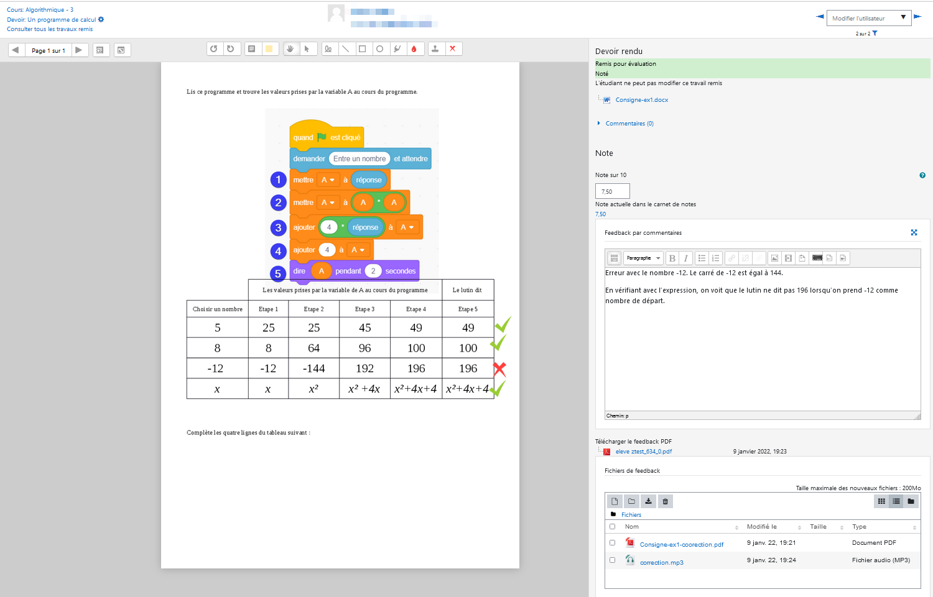
Délégation régionale académique au numérique pour l’éducation
Note de l’élève
Ce cadre permet de rédiger des commentaires, comme on ne fait sur une copie classique.
Ce cadre permet de déposer un ou plusieurs corrigés, dans n’importe quel format.
La copie de l’élève étant au format texte, Moodle l’ouvre dans une application qui permet de l’annoter.
25/04/2023
<numéro>

Slide 10
Délégation régionale académique au numérique pour l’éducation
L’élève reçoit notification sur sa messagerie pour l’informer que sa copie a été corrigée.
25/04/2023
<numéro>

Slide 11
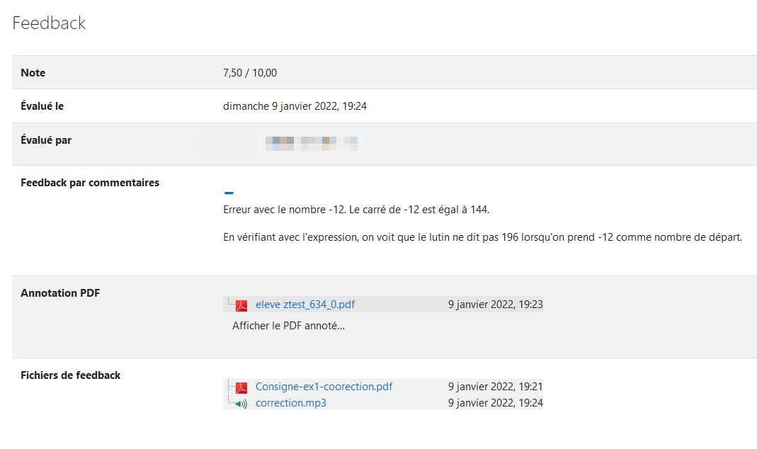
Délégation régionale académique au numérique pour l’éducation
En se rendant dans Devoir, il y trouve :
les commentaires relatifs à son travail,
sa copie annotée,
le ou les fichiers de correction.
25/04/2023
<numéro>

Slide 12
Délégation régionale académique au numérique pour l’éducation
Moodle VS Classeur pédagogique de l’ENT
 | Activité Devoir dans Moodle | Travail à faire avec remise dans le cahier de textes d’ECLAT
Dépôt de plusieurs fichiers ? | Oui | Oui
Spécifier le type de fichier à rendre selon son extension ? | Oui | Non
Restitution pour un groupe d’élèves ? | Oui | Non
Aisance à retrouver un travail donné ? | Oui | Non
Durabilité sur un cycle ? | Oui | Non
Interopérabilité de la plateforme ? | Oui | Non
25/04/2023
<numéro>

Slide 13
Délégation régionale académique au numérique pour l’éducation
25/04/2023
<numéro>

